Slide 1

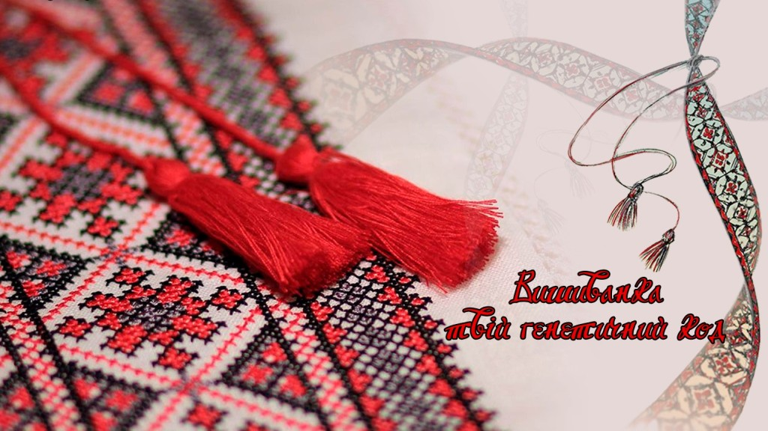
Тема проєкту
«Вишиванка – символ
родинної пам’яті»

Slide 2

Герич Альбіна Іванівна, учениця 10-А класу Калинівського ліцею,
Дубівське територіальне відділення МАН,
с.Калини Тячівського району Закарпатської області.
Науковий керівник Ухаль Оксана Павлівна, вчитель історії Калинівського ліцею.

Slide 3
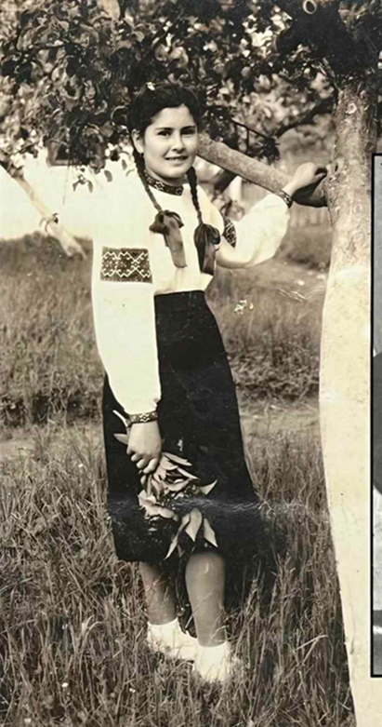
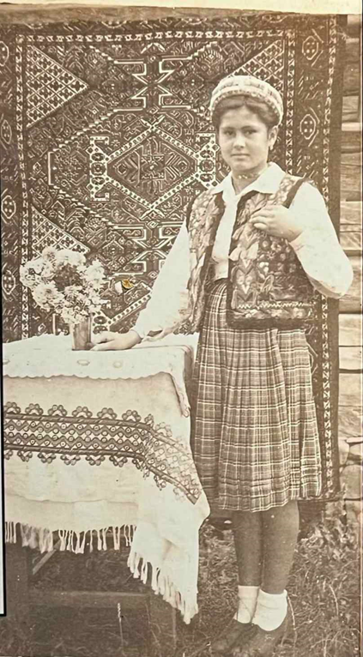
Мета: розширити та збагатити знання про особливості національного одягу українського народу, зокрема, вишитої сорочки. Розкрити цінність унікального витвору українського декоративно-прикладного мистецтва- вишиванки, її оберегову значимість. Для мене найбільшою цінністю є вишиванки які дісталися мені у спадщину від моїх бабусь.
Дьолог Ганна, моя прабабуся 1953 рік
Моя прабабуся 1955 рік

Slide 4
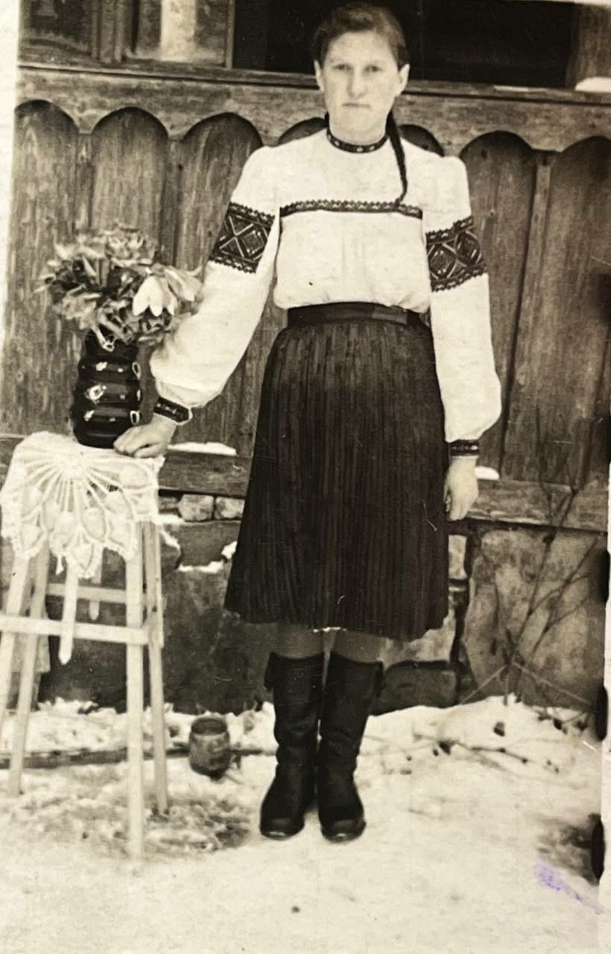
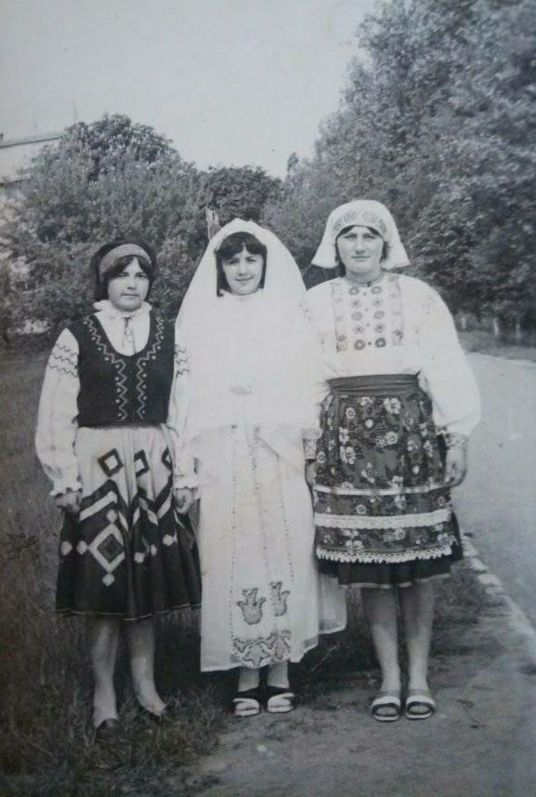
Граб Ганна, весілля в Криму

Slide 5
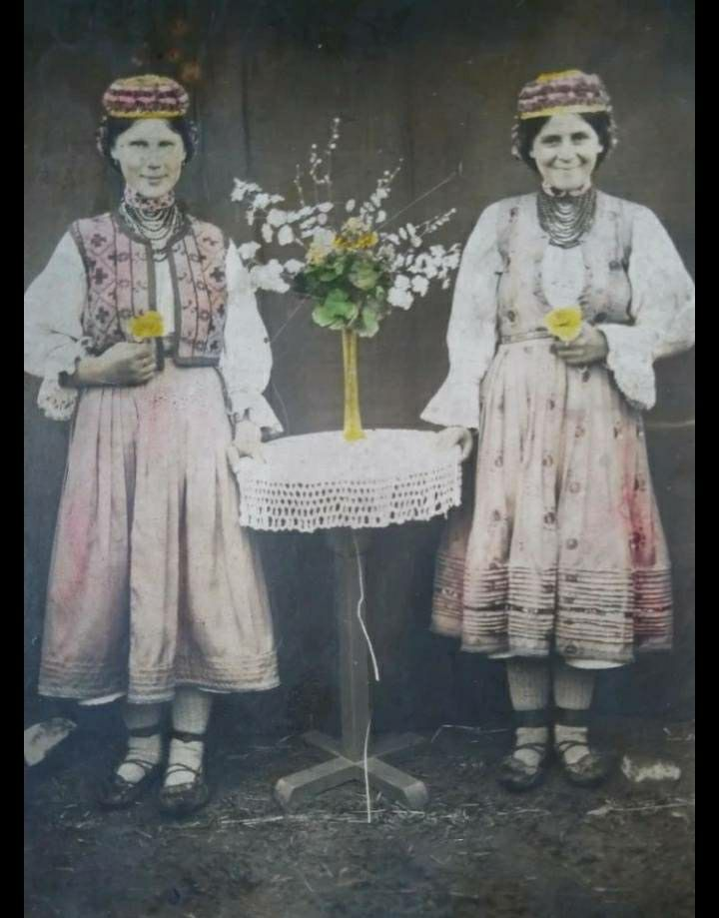
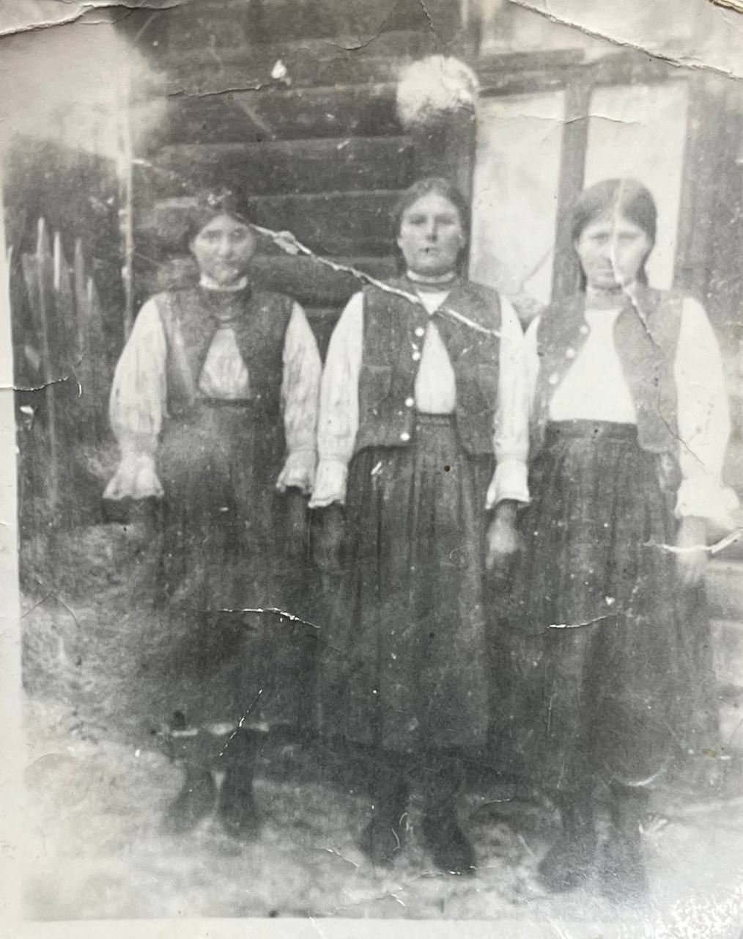
Дьолог Ганна
Дьолог Ганна Федорівна

Slide 6
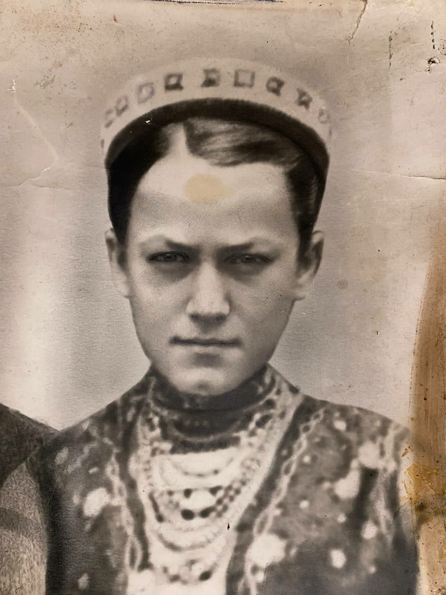
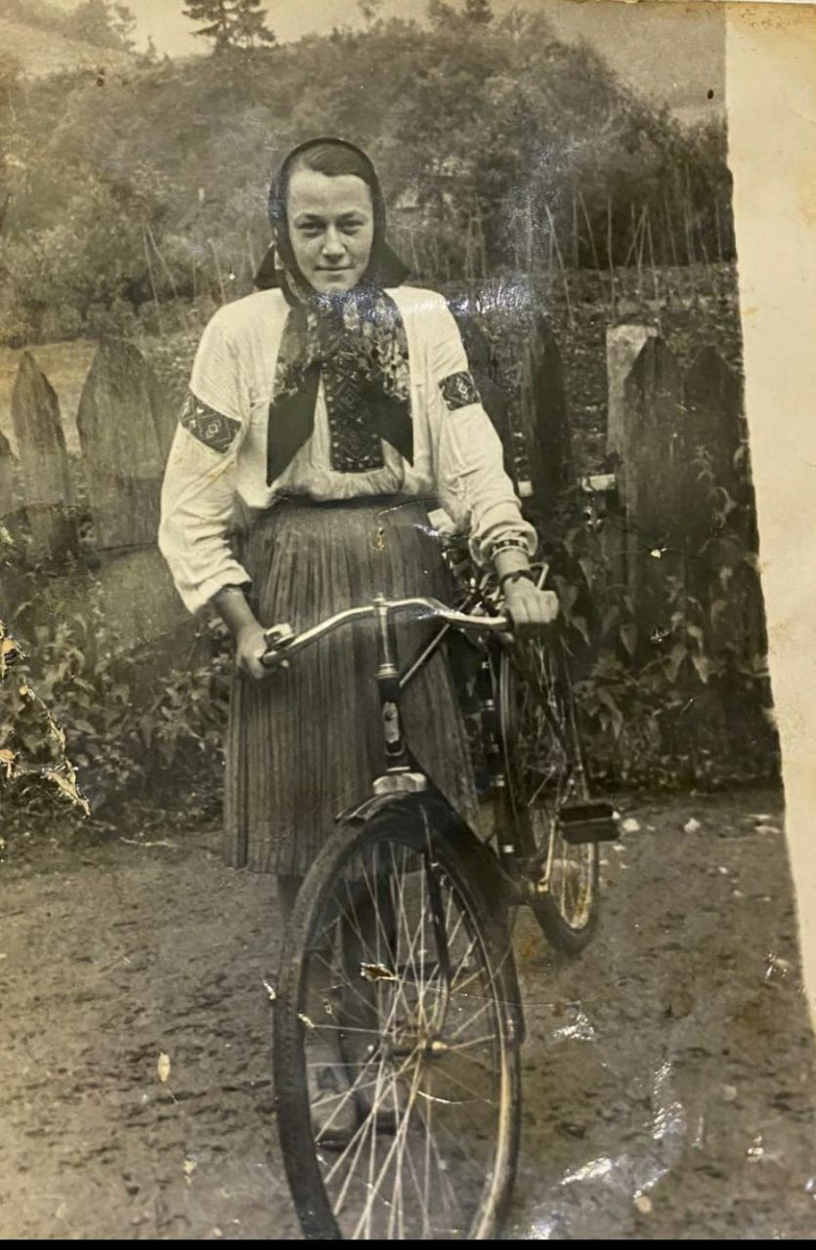
Куцин Марія прабабуся

Slide 7
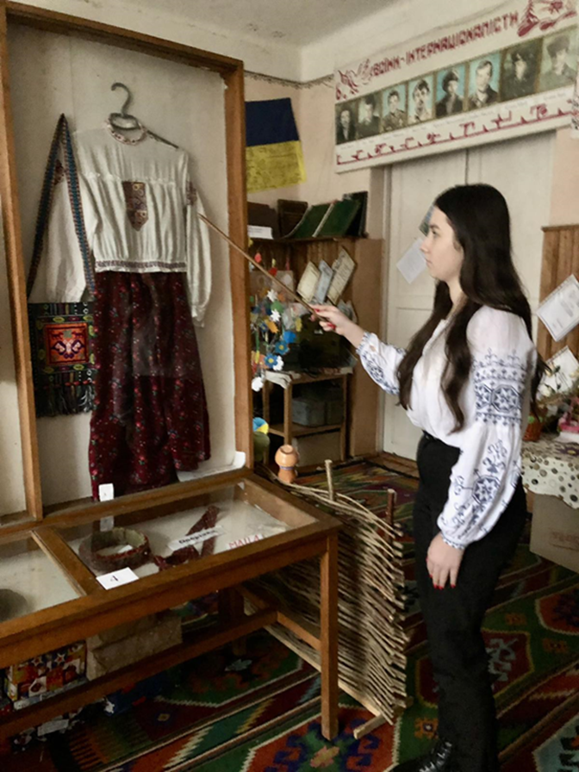
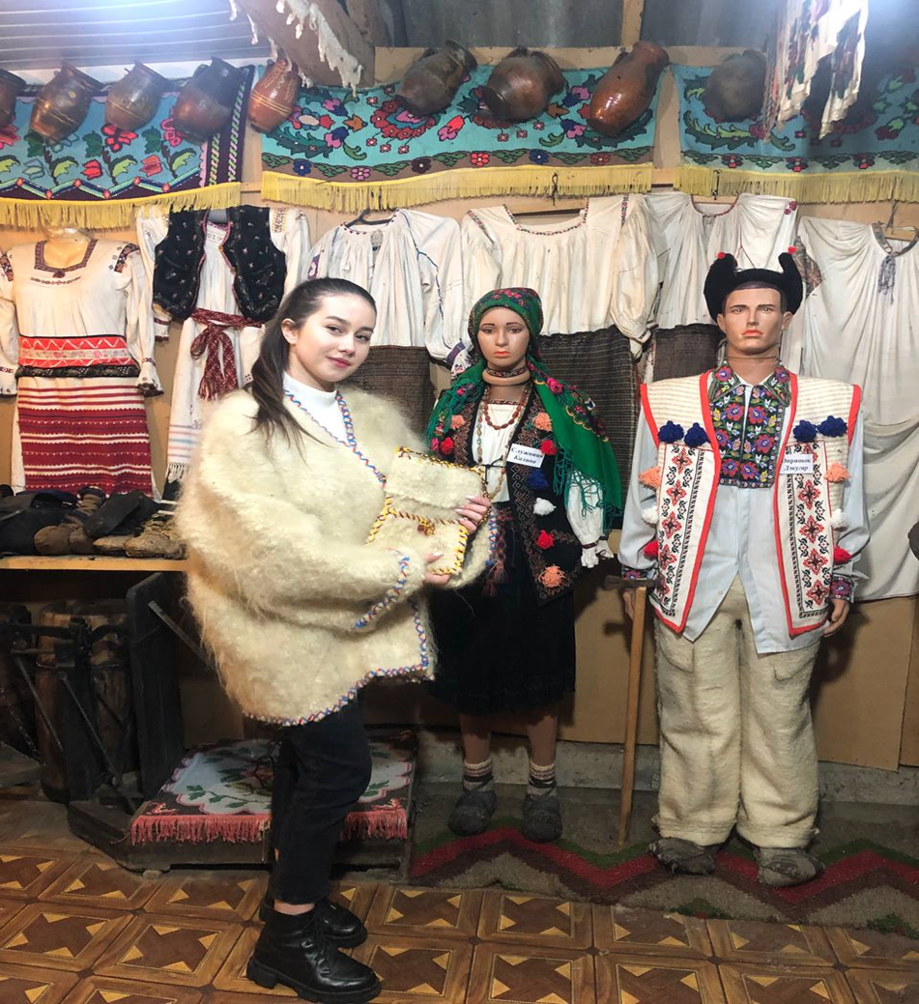
Музей в с.Калини «Калинка»
Музей ліцею

Slide 8

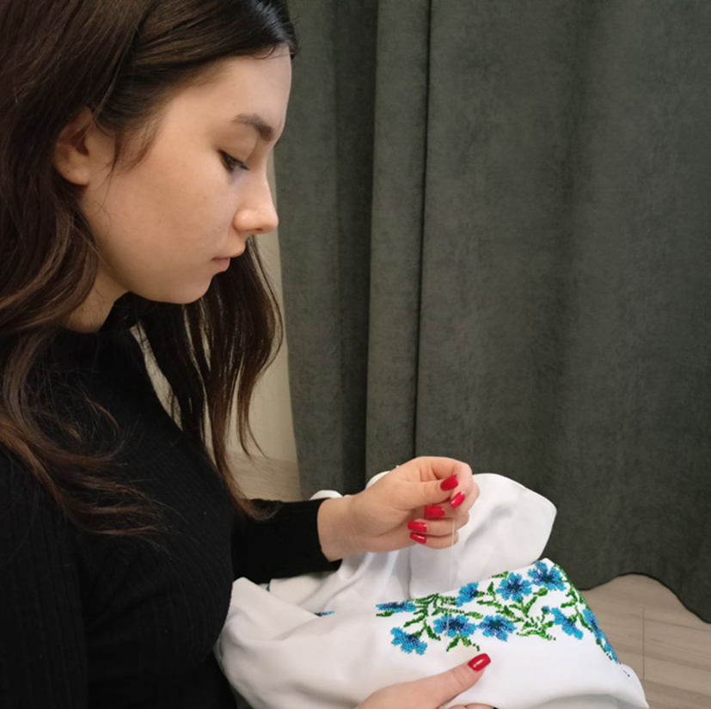

Slide 9
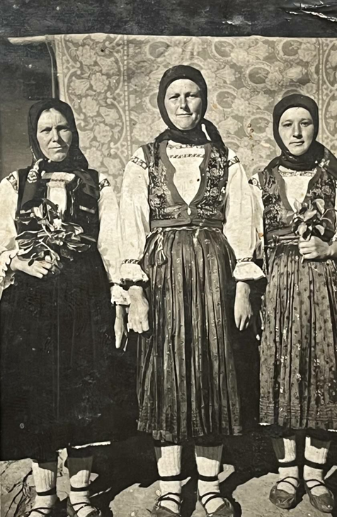
Теоретична частина даної роботи, базується на усних свідченнях моїх бабусь, а також фотоматеріали.
Дьолог Марія

Slide 10
Вишита сорочка – це не тільки просто одяг українців, а й символ, який зберігає його коріння. Особливе шанобливе ставлення нашими предками до вишиванки пояснювалося не лише тим, що вона відрізнялася неймовірною красою, а й тим, що вона була оберегом людини, яка захищала від нечистої сили та бід. А ще не так давно з’явився День вишиванки, який святкують щороку в третій четвер травня.
Допоки українські жінки вишиватимуть сорочки, вкладаючи в них свою душу, а українці одягатимуть їх – Україна непереможна. Нині вишиванка є символом. Який об’єднує дуже різних українців за політичними, релігійними поглядами, за мовною ознакою. Саме тому, вона є сучасною зброєю проти ворога. Дуже важливо усвідомлено носити вишиту сорочку, адже значення вишиванки є дуже глибоким. Вона є символом нескореності, свободи української нації.

Slide 11

